Slide 1
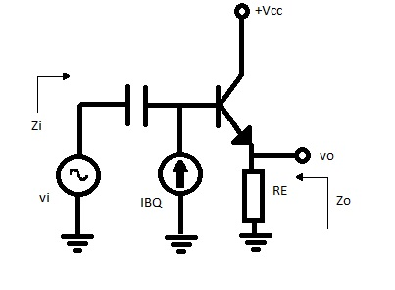


Ejercicio 7 Guía 1
En pequeña señal la ganancia de tensión y las impedancias de entrada y salida de un seguidor de emisor son: ( recordar lo desarrollado en Dispositivos Electrónicos)

Slide 2
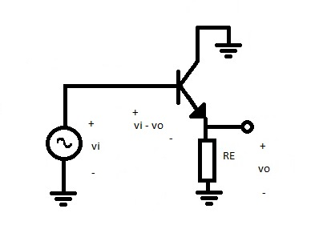
Ejercicio 7 Guía 1
Circuito de pequeña señal a
Frecuencias medias
Senso Vo a la salida (en Paralelo)
Realimento la misma Vo en Serie a la entrada ( Vo = Vf )
Se restan a la entrada Vi – Vf
Configuración Serie-Paralelo

Slide 3
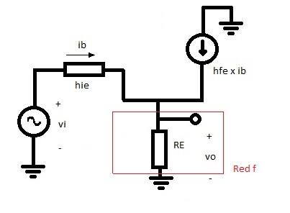
Ejercicio 7 Guía 1
Circuito equivalente de pequeña señal a Frecuencias medias

Slide 4


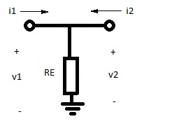


Ejercicio 7 Guía 1
Red f – Parámetros h – Serie/Paralelo
h12 = 1 significa realimentación unitaria, toda la tensión en la salida se realimenta a la entrada.
En este caso h21 no se desprecia , para comprobar la transferencia con exactitud

Slide 5
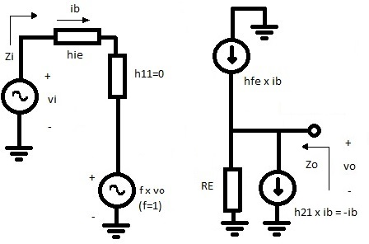


Ejercicio 7 Guía 1

Slide 6



Ejercicio 7 Guía 1

